Slide 1
Base de Datos I
SQL - SELECT Multitabla

Slide 2
Modelo de datos
Empleado
Trabaja
nro | nombre | cod_esp | nro_jefe | sueldo | f_ingreso
1000 | Juan | 1 |  | 10000 | 1/1/2000
1001 | Pedro | 2 | 1000 | 5000 | 1/5/2008
1002 | Daniel | 2 | 1000 | 2000 | 1/10/2009
ID_Trabaja | nro_emp | cod_area
1 | 1000 | A1
2 | 1000 | A2
3 | 1001 | A1
4 | 1002 | A2
Area
Especialidad
cod_area | descripcion
A1 | Area 1
A2 | Area 2
cod_esp | descripcion
1 | Gerente
2 | Operario

Slide 3
Ejercicio 1
“Listar el nombre y descripción de especialidad de todos los empleados”
FROM Empleado, Especialidad
Tabla Temporal
Empleado
Especialidad
nro | nombre | cod_esp | nro_jefe | sueldo | f_ingreso
cod_esp | descripcion

Slide 4
Ejercicio 1
“Listar el nombre y descripción de especialidad de todos los empleados”
FROM Empleado, Especialidad
Tabla Temporal
Empleado
Especialidad
nro | nombre | cod_esp | nro_jefe | sueldo | f_ingreso
1000 | Juan | 1 |  | 10000 | 1/1/2000
1001 | Pedro | 2 | 1000 | 5000 | 1/5/2008
1002 | Daniel | 2 | 1000 | 2000 | 1/10/2009
1000 | Juan | 1 |  | 10000 | 1/1/2000
1001 | Pedro | 2 | 1000 | 5000 | 1/5/2008
1002 | Daniel | 2 | 1000 | 2000 | 1/10/2009
cod_esp | descripcion
1 | Gerente
2 | Operario
1 | Gerente
2 | Operario
1 | Gerente
2 | Operario
Producto Cartesiano

Slide 5
Junta implícita
Producto cartesiano en FROM + Condición de junta en WHERE

Slide 6
Ejercicio 1
FROM Empleado, Especialidad WHERE cod_esp = cod_esp
Tabla Temporal
Empleado
Especialidad
nro | nombre | cod_esp | nro_jefe | sueldo | f_ingreso
1000 | Juan | 1 |  | 10000 | 1/1/2000
1001 | Pedro | 2 | 1000 | 5000 | 1/5/2008
1002 | Daniel | 2 | 1000 | 2000 | 1/10/2009
1000 | Juan | 1 |  | 10000 | 1/1/2000
1001 | Pedro | 2 | 1000 | 5000 | 1/5/2008
1002 | Daniel | 2 | 1000 | 2000 | 1/10/2009
cod_esp | descripcion
1 | Gerente
2 | Operario
1 | Gerente
2 | Operario
1 | Gerente
2 | Operario
Producto Cartesiano

Slide 7
Ejercicio 1
SELECT Empleado.nombre, Especialidad.descripcion FROM Empleado, Especialidad WHERE Empleado.cod_esp = Especialidad.cod_esp
Tabla Temporal
Empleado
Especialidad
nro | nombre | cod_esp | nro_jefe | sueldo | f_ingreso
1000 | Juan | 1 |  | 10000 | 1/1/2000
1001 | Pedro | 2 | 1000 | 5000 | 1/5/2008
1002 | Daniel | 2 | 1000 | 2000 | 1/10/2009
1000 | Juan | 1 |  | 10000 | 1/1/2000
1001 | Pedro | 2 | 1000 | 5000 | 1/5/2008
1002 | Daniel | 2 | 1000 | 2000 | 1/10/2009
cod_esp | descripcion
1 | Gerente
2 | Operario
1 | Gerente
2 | Operario
1 | Gerente
2 | Operario
Producto Cartesiano

Slide 8
Lista de tablas en FROM
<tabla1> [ [AS] Alias1 ] , <tabla2> [ [AS] Alias1 ] , … , <tablaN> [ [AS] AliasN ]

Slide 9
Ejercicio 1
“Listar el nombre y descripción de especialidad de todos los empleados”
SELECT EM.nombre, ES.descripcion FROM Empleado EM, Especialidad ES WHERE EM.cod_esp = ES.cod_esp;

Slide 10
Junta explícita (JOIN)
Tipos de junta explícita más comunes:
[ INNER ] JOIN
LEFT [ OUTER ] JOIN

Slide 11
INNER JOIN
<tabla1> [ INNER ] JOIN <tabla2> ON <condicion_junta>
Resulta una tabla formada por la combinación de registros de tabla1 y tabla2 que cumplan con la condición de junta

Slide 12
Ejercicio 1 (con junta explícita)
“Listar el nombre y descripción de especialidad de todos los empleados”
SELECT EM.nombre, ES.descripcion FROM Empleado EM JOIN Especialidad ES ON EM.cod_esp = ES.cod_esp;

Slide 13
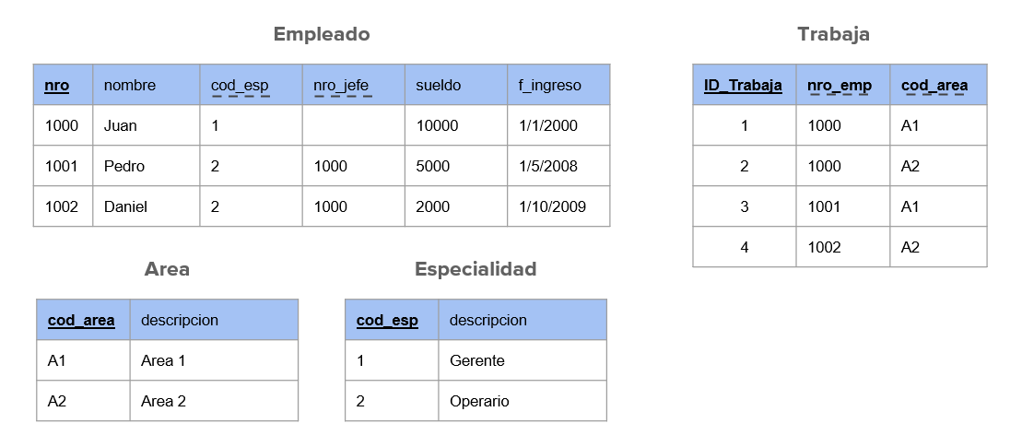
Ejercicio 2 (junta implícita)
“Listar el nombre de aquellos empleados que trabajan en el área de código A1”
FROM Empleado EM, Trabaja T
WHERE EM.nro = T.nro_emp
AND T.cod_area = ‘A1’;
SELECT EM.nombre

Slide 14
Ejercicio 2 (junta explícita)
“Listar el nombre de aquellos empleados que trabajan en el área de código A1”
SELECT EM.nombre FROM Empleado EM JOIN Trabaja T ON EM.nro = T.nro_emp WHERE T.cod_area = ‘A1’;

Slide 15
Ejercicio 3
“Listar el nombre de todos los empleados junto al nombre de su jefe”

Slide 16
Ejercicio 3
FROM Empleado EM, Empleado J
Tabla Temporal
Empleado (EM)
Empleado (J)
nro | nombre | cod_esp | nro_jefe | ...
1000 | Juan | 1
1001 | Pedro | 2 | 1000
1002 | Daniel | 2 | 1000
1000 | Juan | 1
1001 | Pedro | 2 | 1000
1002 | Daniel | 2 | 1000
1000 | Juan | 1
1001 | Pedro | 2 | 1000
1002 | Daniel | 2 | 1000
nro | nombre | cod_esp | nro_jefe | ...
1000 | Juan | 1
1000 | Juan | 1
1000 | Juan | 1
1001 | Pedro | 2 | 1000
1001 | Pedro | 2 | 1000
1001 | Pedro | 2 | 1000
1002 | Daniel | 2 | 1000
1002 | Daniel | 2 | 1000
1002 | Daniel | 2 | 1000

Slide 17
Ejercicio 3
“Listar el nombre de todos los empleados junto al nombre de su jefe”
SELECT EM.nombre, J.nombre jefe FROM Empleado EM JOIN Empleado J ON EM.nro_jefe = J.nro;

Slide 18
Ejercicio 4
“Listar el nombre de todos los empleados. Indicar además el nombre de su jefe (si es que tiene)”

Slide 19
LEFT OUTER JOIN
<tabla1> LEFT [ OUTER ] JOIN <tabla2> ON <condicion_junta>
Resulta una tabla formada por la combinación de registros de tabla1 y tabla2 que cumplan con la condición de junta.
Si existe algún registro de tabla1 (izquierda) para el cual no se encontrara combinación alguna, se agrega el registro en la tabla resultante y se completa con valores nulos en los campos correspondientes a tabla2.

Slide 20
Ejercicio 4
“Listar el nombre de todos los empleados. Indicar además el nombre de su jefe (si es que tiene)”
FROM Empleado EM LEFT JOIN Empleado J ON EM.nro_jefe = J.nro
Tabla Temporal
Empleado (EM)
Empleado (J)
nro | nombre | cod_esp | nro_jefe | ...
1001 | Pedro | 2 | 1000
1002 | Daniel | 2 | 1000
1000 | Juan | 1
nro | nombre | cod_esp | nro_jefe | ...
1000 | Juan | 1
1000 | Juan | 1

Slide 21
Ejercicio 4
“Listar el nombre de todos los empleados. Indicar además el nombre de su jefe (si es que tiene)”
SELECT EM.nombre, J.nombre jefe FROM Empleado EM LEFT JOIN Empleado J ON EM.nro_jefe = J.nro;

Slide 22
Ejercicio 5
“Listar el nombre de los empleados que trabajan en el área de descripción Area 1 y que cobran más de $5000”
SELECT EM.nombre FROM Empleado EM JOIN Trabaja T ON EM.nro = T.nro_emp JOIN Area A ON A.cod_area = T.cod_area WHERE A.descripcion LIKE ‘Area 1’ AND EM.sueldo > 5000;

Slide 23
Otras variantes de junta explícita
RIGHT [ OUTER ] JOIN
Igual al LEFT JOIN pero se invierte el orden de las tablas
NATURAL JOIN
No requiere condición de junta (ON) y combina mediante los campos de mismo nombre

